Slide 1

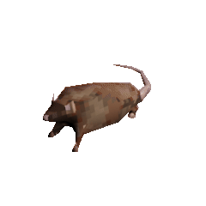
Blue lobester
By: vörös Ádm
Édám jános
KoVáts lenethe

Slide 2
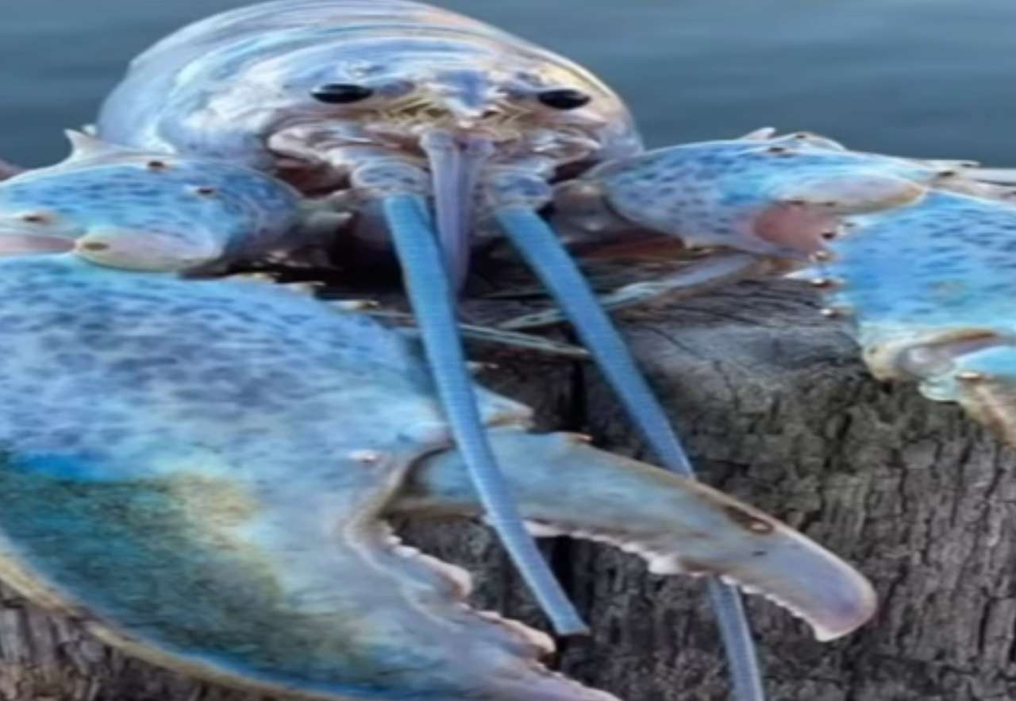
Ble lobetr

Slide 3

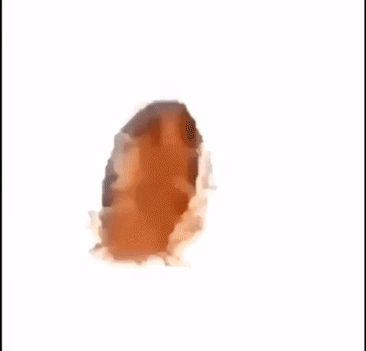
The End

Slide 4


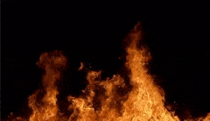
Cím beírásához kattintson ide
Alcím beírásához kattintson ide
Cock?

